Slide 1
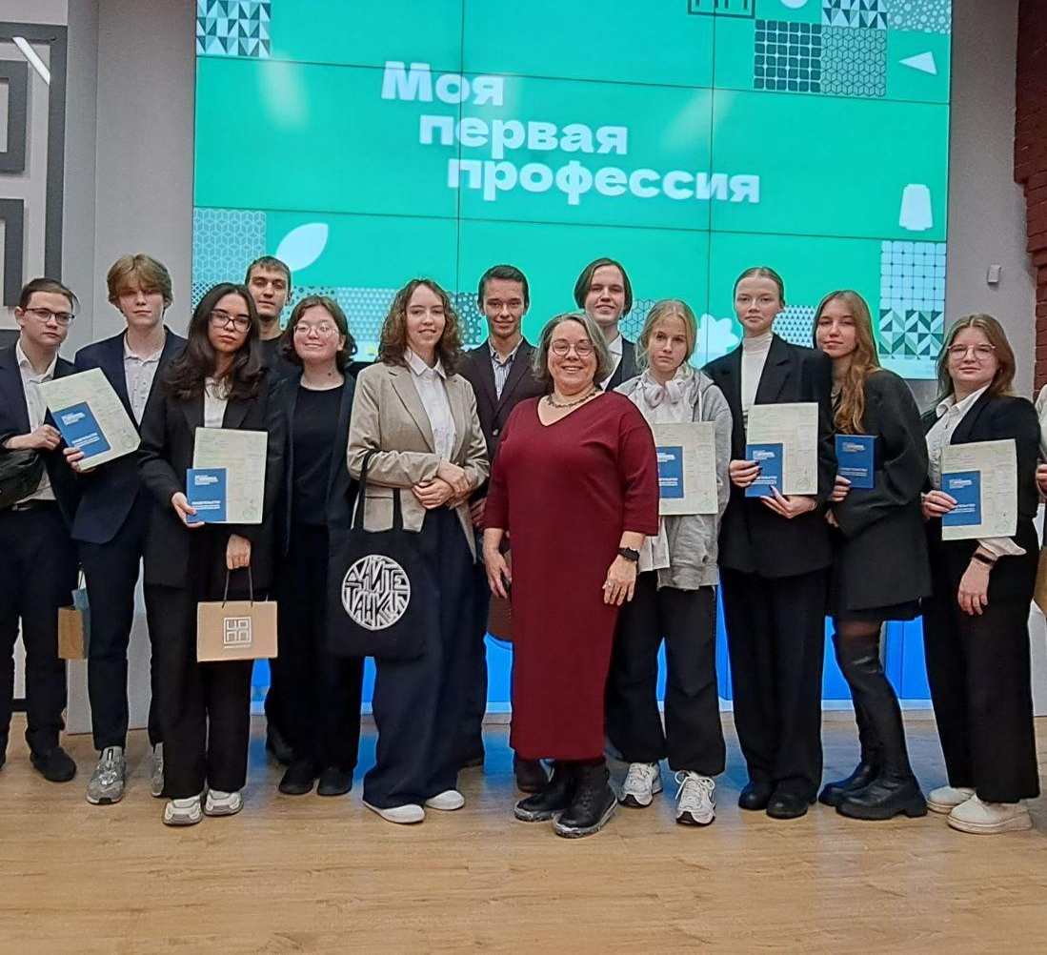

Программа подготовки
“Первая профессия”
- новый формат профориентационной деятельности в ОУ
Федотова Татьяна Сергеевна, зам.директора по методической работе
Печерина Светлана Владимировна, методист, учитель технологии
ГБОУ гимназия № 524
Notes:
Одно из значимых направлений деятельности современной школы – профориентационная работа, так как она связывает систему образования с экономической системой страны, потребностями обучающихся в построении их профессионального будущего,
Задачи инновационного развития российской экономики, обеспечение технологического суверенитета страны требуют моделей реализации профориентационных практик, позволяющих начинать подготовку потенциальных кадров, необходимых для предприятий и организаций региона уже в ходе реализации общего образования. В этом контексте можно выделить несколько вызовов с которыми ОУ неизбежно сталкиваются при реализации профориентационной и образовательной деятельности.

Slide 2



Необходимость подготовки кадров для современных высокотехнологичных производств и поддерживающих их экономических процессов
Необходимость привлечения дополнительных ресурсов для формирования предпрофессиональных компетенций обучающихся с учетом специфики современных высокотехнологичных производств и бизнес-процессов, требований к профессиональным и личностным качествам будущих специалистов
Необходимость обучения педагогов работе с современными технологическими решениями и оборудованием; принципам и технологиям осуществления реальных проектов в технологической и социальной сферах

Slide 3
Интеграция основного и дополнительного образования
«Робототехника», «3D-моделирование, прототипирование, макетирование», 5 – 7 классы, Технология
Модули в учебных предметах
«Компьютерная графика.Черчение»
8 – 9 классы, Технология;
«Информационные технологии в бизнес-процессах», 10 профильный социально-экономический класс, Экономика
;
Обновление содержания программ дополнительного образования, синхронизация их с модулями и программами ВУД
Обновление содержания программ внеурочной деятельности (ВУД)
«Технология»
«Информатика»
Обновление
содержания
практических работ учебных предметов:
«Физика»
Реализация дополнительных общеобразовательных программ в сетевой форме:
«Экономика»
«Обществознание»
Основы роботехники
Творческая роботехника
Проектная роботехника
3D-моделирование
Основы деловых коммуникаций,
Учебная фирма,
«Основы предпринимательства»,
«Управление проектами»
Notes:
С 2012 года в гимназии реализуются дополнительные общеобразовательные программы по робототехнике, что обеспечивает знакомство наших обучающихся с базовыми принципами алгоритмизации, конструирования робототехнических устройств, с различными языками программирования. Кроме того в гимназии реализуется профилизация на уровне старшей школы, в частности - технологический профиль с углубленным изучением математики, физики, информатики.
В совокупности с другими ресурсами гимназии это позволило нам В 2022 выиграть конкурс на получение гранта.

Slide 4

Обновление образовательных программ учебной и внеурочной деятельности в гуманитарно-технологическом направлении
Предпрофессиональные практики
Первичное погружение в технологические процессы современного производства
Проектная деятельность
Бизнес-моделирование
Разработка и реализация реальных проектов в технологической и социальных сферах
Основная идея
проекта
создание специально
оборудованного пространства -
Центра
предпрофессиональных компетенций
«ProОбраз»
‹#›
Notes:
Формой реализации гранта стал Центр предпрофессиональных компетенций «РroОбраз». Основная идея центра - реализация образовательных программ и предпрофессиональных практик, позволяющих организовать первичное погружение в специфику базовых технологических процессов современного производства, сформировать навыки командной работы в ходе реализации ученических технологических и социальных проектов, бизнес-моделирования и др. (квазипрофессиональный контекст профориентационной работы); а также организовать деятельность обучающихся по разработке и реализации реальных проектов в технологической и социальной сферах (профессиональный контекст профориентационной работы) в рамках сетевого взаимодействия с различными образовательными учреждениями и предприятиями – партнерами гимназии.

Slide 5

Основные задача - формирование предпрофессиональных компетенций
«ProОбраз»
Проект реализуется
принципы алгоритмизации, конструирование робототехнических устройств, языки программирования,
схемотехника и электроника
Лаборатория РОБОТОТЕХНИКИ
использование трехмерного моделирования при создании инженерных проектов, решение задач прототипирования
Лаборатория
3D-МОДЕЛИРОВАНИЯ
Лаборатория
ПРОЕКТОВ И СТАРТАПОВ
основы предпринимательства, управление проектом и бизнес- планирование
Notes:
Так, в рамках сетевого взаимодействия с ГБНОУ СПб Центр Опережающей Предпрофессиональной Подготовки мы начали реализацию профориентационного проекта «Моя первая профессия» в формате программы профессиональной подготовки «Чертежник». Цель программы: формирование профессиональных компетенций обучающихся для выполнения трудовых функций по профессии «Чертежник».
- с получением сертификата первой профессии, реализованной на базе гимназии для обучающихся 10 и 11 классов технологического профиля.

Slide 6


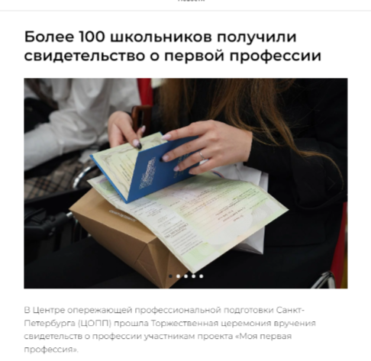
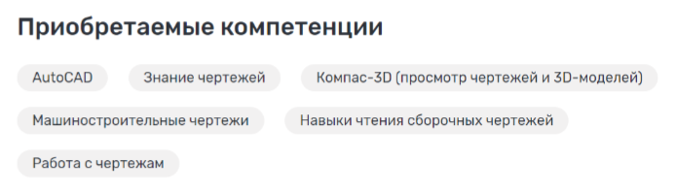
КУРС «ЧЕРТЕЖНИК»
ВЫДАВАЕМЫЙ ДОКУМЕНТ - СВИДЕТЕЛЬСТВО О ПРОФЕССИИ РАБОЧЕГО, ДОЛЖНОСТИ СЛУЖАЩЕГО
ОБЪЁМ ПРОГРАММЫ - 164 ЧАСА
ПЕРВУЮ ПРОФЕССИЮ «ЧЕРТЕЖНИК» В ГИМНАЗИИ ПОЛУЧИЛИ 18 ОБУЧАЮЩИХСЯ

Slide 7
Причины выбора специальности Чертежник
Рационально воспринимать преподавание курса чертежник как продолжение, дополнение и развитие курса «Технология» (Труд) и курсов ВУД и ОДОД технической направленности.
На курс могут быть приглашены все обучающиеся успешно завершившие обучение данному курсу.
Доступное Материально-техническое обеспечение курса
Учебный класс
Компьютерный класс
Программное обеспечение (КОМПАС 3D)
Дополнительно: 3D-принтер
Перспективы развития и ожидаемые результаты
Получение удостоверения государственного образца
Высокие навыки работы с инженерной графикой и 3D-моделированием
Возможность участия в технических олимпиадах, фестивалях, профессиональных соревнованиях

Slide 8
Алгоритм решения
Набор слушателей на курс:
Мотивирующие беседы с обучающимися 9-10 класов
Работа с родителями (индивидуально и на родительских собраниях)
Техническая подготовка к проведению курса:
Создание программы
Подготовка компьютерного класса (установка ПО)
Организация дистанционной площадки для размещения материалов курса, для обратной связи (ВК-сообщество)
Построение расписания, связанного со школьным (с учетом времени занятий курса)
ВАЖНО! Особенность – профессиональное обучение отличается от «школьного» - требуется отдельная подготовка для педагога

Slide 9
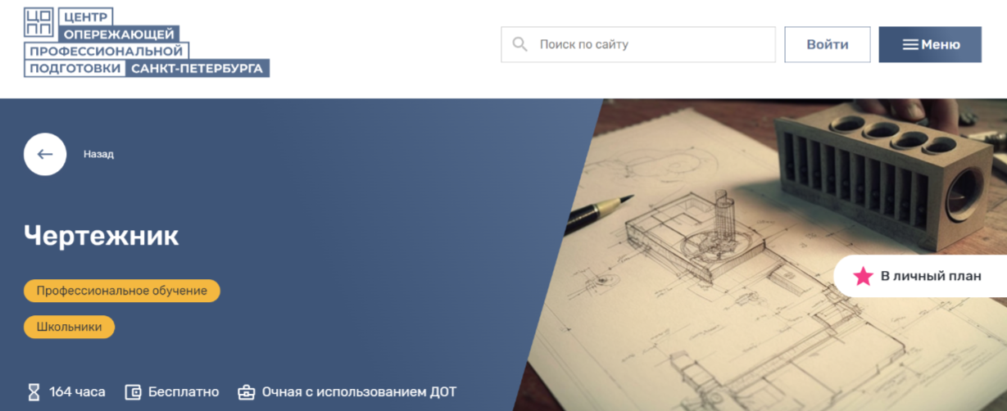
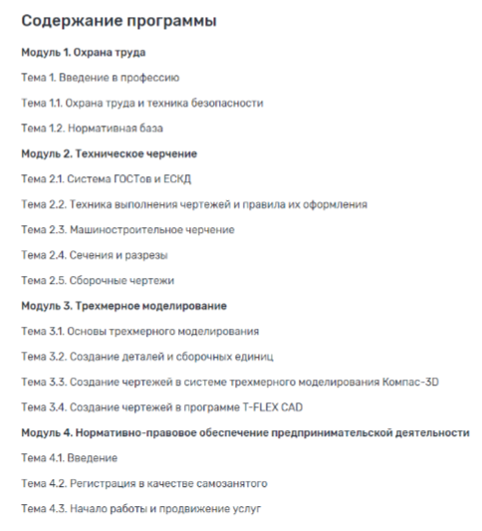
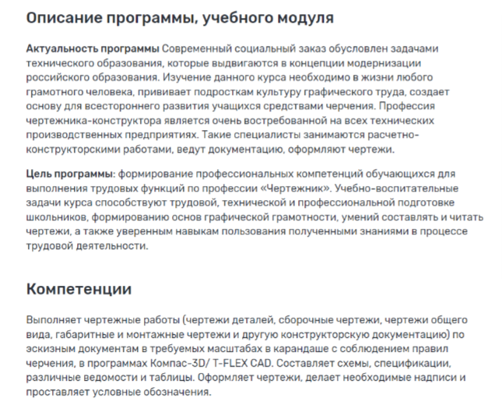

Slide 10
место для видеоролика

Slide 11
НАВЫКИ И КОМПЕТЕНЦИИ
Чтение чертежа
  Понимание формы и назначения детали
  Знание конструктивных элементов, стандартных деталей и т.д.
  Умение выявить ошибки чертежа
Построение 3D-модели
  Умение анализировать форму предмета
  Умение моделировать форму методом «сложения» и «вычитания» объектов
  Умение работать в программе САПР
Свободное моделирование
  Умение самостотяельно поставить цель и задачи
  Умение по эскизу выполнить моделирование
Подготовка чертежей
  Знание ГОСТов, применяемых при создании чертежа
  Умение создать 2D и 3D чертеж модели
  Умение оформить документацию
Выполнение 3D-печати
  Умение работать в программе подготовки к 3D-печати
  Умение выполнить постобработку модели

Slide 12
Итоги первого курса
Чертежник
Курс успешно закончили 18 слушателей
Знания и навыки позволили чертежникам успешно принимать участие в конкурсе инженерной графики в КОМПАС
Одному слушателю знания и навыки в настоящий момент пригодились в ВУЗе
Сложности:
Первый курс был собран из учащихся разных параллелей – это усложняет построение расписания
Первый опыт проведения курса у педагога (большой объем подготовки к лекциям и практическим занятиям)
Поиск отдельных решений преподавания профессии для детей старшего школьного возраста с учетом их особенностей и возможностей
ХОРОШАЯ НОВОСТЬ:
Мы набираем новый курс!

